Slide 1
네트워크 구축
학습 정리

Slide 2
시스코 패킷 트레이서(cisco packet tracer)
교육과 실습, 그리고 단순 컴퓨터 네트워크 시뮬레이션을 위한 연구에 이용할 수 있는 시스코의 라우터 시뮬레이터이다.
하드웨어를 사용하지 않아도 가상 랩에서 네트워킹, 사물 인터넷, 사이버 보안 기술을 연습할 수 있는 강력한 네트워크 시뮬레이션 툴로 실제 기술을 습득할 수 있다.

Slide 3
프레임
L2 스위치는 MAC 주소를 기반으로 (가)을/를 전달하는 장비이다.
OSI 7계층 중에서 네트워크 계층(3계층)의 데이터 단위인 Packet을 받아, MAC 주소 등의 정보를 추가해서 (가)으로 만든 다음 물리 계층(1계층)으로 넘겨 비트로 변환해서 전송하는 과정이 이루어진다.

Slide 4
hostname
스위치 또는 라우터의 이름을 설정하는 명령어

Slide 5
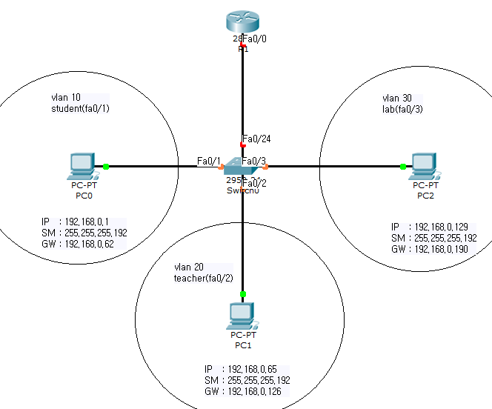
라우터의 가상 인터페이스인
Fa0/0.10 (vlan10)의 아이피 주소?
2. 라우터의 가상 인터페이스인 fa0/0.20의 서브넷 마스크?
3. VLAN30에 연결된 스위치의 포트?
4. 스위치 fa0/24 포트를 트렁크 모드로 변경하는 명령어?

Slide 6
CTRL + SHIFT + 6
IOS 운영체제에서 명령어를 잘못 입력 시 DNS 서버를 찾는 시간을 줄이기 위해서 종료하는 키

Slide 7

login
스위치 장비에서 콘솔 연결을 위한 명령이다.
패스워드 입력 후 나머지 명령어는?

Slide 8
banner
라우터나 스위치에 접속하는 사용자에게 보여주기 위한 메시지를 생성하는 명령어

Slide 9
메트릭
라우팅 프로토콜들이 최적의 경로를 선택하는 기준을 의미하는 용어
RIP 라우팅 프로토콜에서 홉(HOP)

Slide 10
service password-encryption
IOS 운영체제에서 모든 암호를 암호화(인코딩)되어 저장되도록 설정하는 명령어

Slide 11
255.255.0.0
IP 주소는 인터넷에 연결된 모든 컴퓨터를 구분하기 위한 고유한 주소이다.
IP 주소는 네트워크 부분의 길이에 따라 A클래스에서 E클래스까지 구성되는데, 이중 B클래스의 서브넷 마스크는?

Slide 12
VLAN
네트워크를 논리적으로 나누어 여러 개의 작은 네트워크처럼 사용할 수 있게 해주는 기술
물리적으로 같은 네트워크에 있는 컴퓨터나 장치들을 논리적으로 그룹화하여, 서로 다른 네트워크처럼 동작하게 만드는 것
학교의 컴퓨터 실에 있는 모든 컴퓨터가 같은 네트워크에 있지만, 교사와 학생의 컴퓨터를 서로 다른 그룹으로 나누고 싶을 때 사용

Slide 13
서브넷팅
192.168.0.0/24 네트워크를 2개의 서브 네트워크로 나누었을 때, 2번째 서브 네트워크의 사용 가능한 마지막 IP 주소는?

Slide 14
running-config
라우터(스위치)에 설정된 내용을 확인하거나 현재 어떤 설정 내용으로 동작하고 있는지 확인할 수 있는 파일

Slide 15
IP 주소
네트워크 구간 | 호스트(장치명) | IP 주소
192.168.0.0/24 | R1[F0/0.10] | 할당가능한 마지막 주소
 | PC0 | 할당가능한 첫 번째 주소
192.168.10.0/25 | R1[F0/0.20] | 할당가능한 마지막 주소
 | PC1 | 할당가능한 첫 번째 주소
PC0의 IP 주소는?
PC1의 IP 주소는?
PC0의 게이트웨이 주소는?
PC1의 게이트웨이 주소는?

Slide 16
Inter-VLAN
하나의 네트워크 토폴로지에서 소속 PC들의 데이터 전송 편리성을 위하여 VLAN을 설정할 필요에 의하여 상호 간에 데이터 패킷을 전송하기 위한 경로를 라우터에 설정해 주는 것을 말한다.
즉, 서로 다른 VLAN을 연결해 주는 것을 이야기함.

Slide 17
동적 라우팅
동적 라우팅 프로토콜로 옳지 않은 것은?
Static Routing
EIGRP
OSPF
BGP
RIP

Slide 18
서브넷팅
192.168.0.0/24 네트워크를 2개의 서브 네트워크로 나누었을 때, 2번째 서브 네트워크의 사용 가능한 IP 주소로 옳지 않은 것은?
① 192.168.0.129 ② 192.168.0.130
③ 192.168.0.140 ④ 192.168.0.250
⑤ 192.168.0.1

Slide 19
매트릭
라우팅 프로토콜들이 최적의 경로를 선택하는 기준에 매트릭을 사용한다. 메트릭의 요소로 옳지 않은 것은? [4.5점]
① 운영체제 ② 부하
③ 속도 ④ 지연
⑤ 홉

